Slide 1



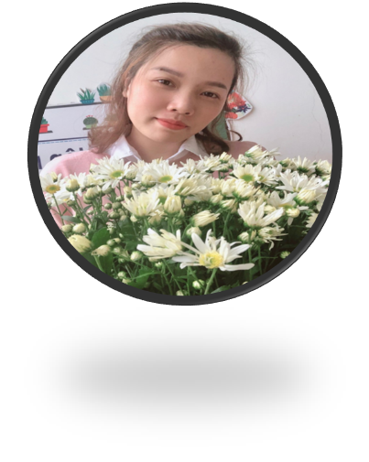



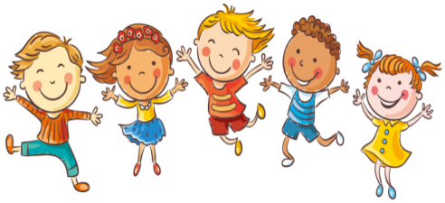
ỦY BAN NHÂN DÂN QUẬN LONG BIÊN
TRƯỜNG MẦM NON THẠCH BÀN
GIÁO ÁN: PHÁT TRIỂN THẨM MỸ
VĐMH: Gà trống thổi kèn
Trò chơi: Nhìn hình ảnh đoán tên bài hát
LỨA TUỔI: 5-6 TUỔI
Thực hiện: Nguyễn Thị Ánh Hồng

Slide 2

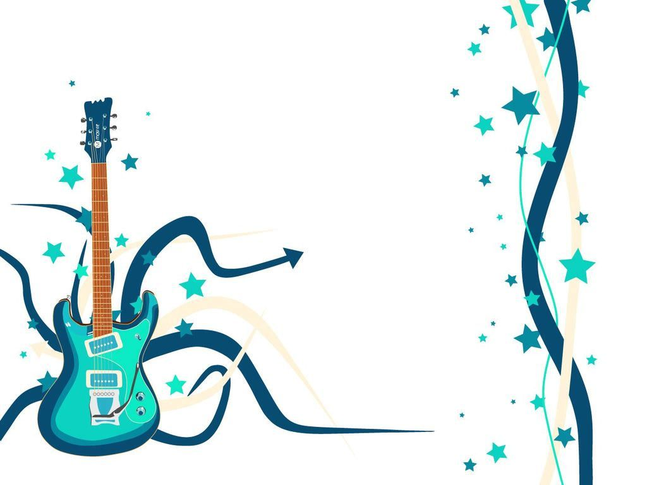
1. Tài năng tỏa sáng
1. Kiến thức
- Trẻ biết các động tác vận động minh họa theo lời bài hát “ Gà trống thổi kèn”.
- Trẻ biết tên và cách chơi trò chơi “ Nghe giai điệu đoán tên bài hát”
- Biết tên 1 số bài hát tương ứng với hình ảnh trên tranh.
2. Kỹ năng
- Trẻ vận động nhịp nhàng theo nhịp điệu bài hát “Gà trống thổi kèn”
- Trẻ lựa chọn và thể hiện hình thức vận động minh họa theo bài hát “Gà trống thổi kèn”
- Trẻ nhớ được trình tự các động tác theo câu hát.
- Trẻ có kỹ năng chơi trò chơi. Trẻ hát bài hát thông qua các hình ảnh.
- Trẻ chú ý nghe, thích thú (hát, vỗ tay, nhún nhảy, lắc lư) theo giai điệu bài hát.
3. Giáo dục
- Trẻ mạnh dạn, tự tin và hào hứng tham gia hoạt động.
- Giáo dục trẻ yêu mến các con vật gần gũi.

Slide 3

1. Tài năng tỏa sáng

Slide 4
1. Tài năng tỏa sáng

Slide 5
1. Tài năng tỏa sáng
Giai điệu này là của bài hát nào?

Slide 6
1. Tài năng tỏa sáng
Đáp án
Bài hát: Gà trống thổi kèn

Slide 7
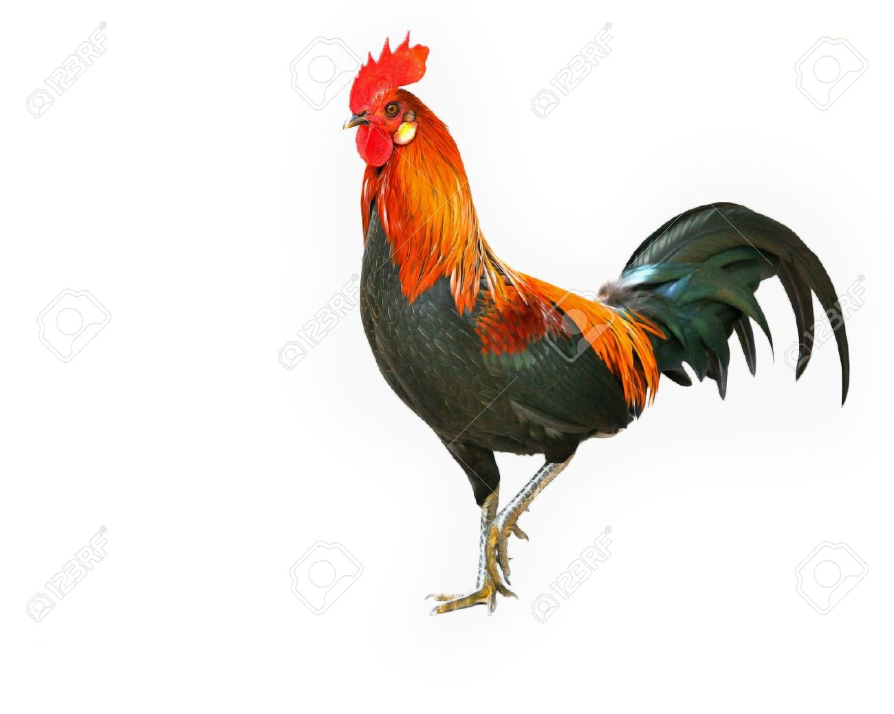
Cô và trẻ hát: Gà trống thổi kèn

Slide 8
Vận động theo ý thích

Slide 9
VĐMH Theo ý thích Gà trống thổi kèn

Slide 10
VĐMH: Cô làm mẫu lần 1

Slide 11
VĐMH: Cô làm mẫu lần 2

Slide 12
Trẻ vận động minh họa cùng cô

Slide 13
Tổ, nhóm, cá nhân trẻ biểu diễn

Slide 15

2. Vòng quay kì diệu
?

Slide 16
Vòng quay kì diệu
+ Cách chơi: Cả lớp chia làm 3 đội. Đội trưởng của 3 đội cầm tín hiệu để phát tín hiệu dành quyền trả lời tên bài hát tương ứng với hình ảnh có trên màn hình. Đội trả lời đúng sẽ được biểu diễn bài hát và khi hát đúng và biểu diễn giỏi sẽ được một bông hoa. Kết thúc đội được nhiều hoa nhất là đội chiến thắng.
+ Luật chơi: Cô sẽ quay vòng quay. Vòng quay dừng ở ô nào thì hình ảnh ở ô đó được mở ra. Mỗi đội được trả lời tên bài hát 1 lần. Khi hình ảnh xuất hiện, cô cho các đội thời gian suy nghĩ. Khi cô nói “1, 2, 3”, đội trưởng mới được phát tín hiệu trả lời, đội nào phát tín hiệu trước sẽ mất lượt chơi. Đội trả lời sai các đội còn lại sẽ được phát tín hiệu dành quyền trả lời lại.

Slide 18
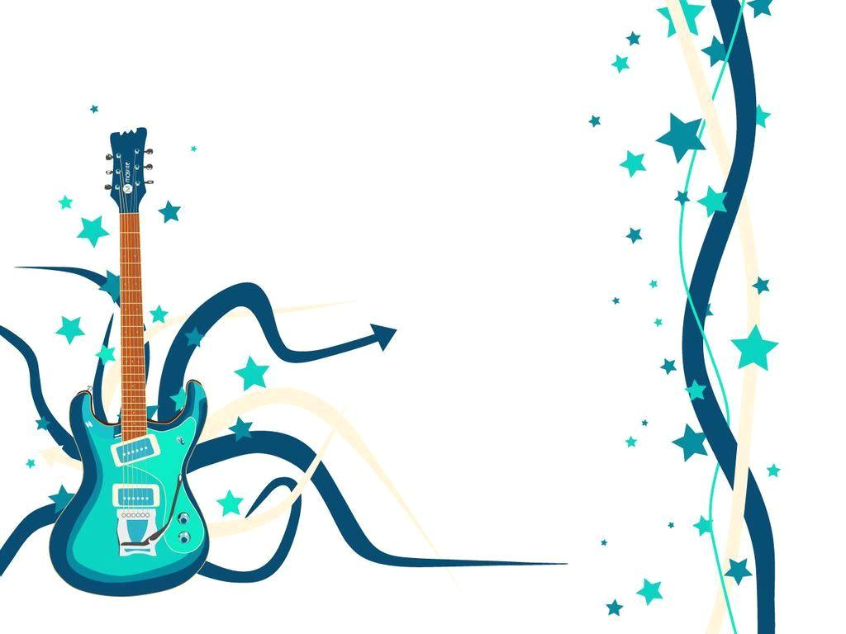

Slide 19

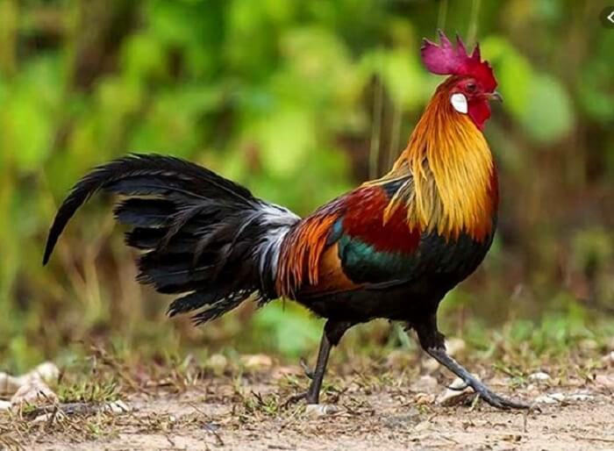
Bức tranh này tương ứng với bài hát nào?
Bài hát: Con gà trống

Slide 21
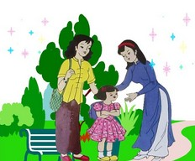

Bức tranh này
tương ứng với bài hát nào?
Bức tranh này tương ứng với bài hát nào?
Bài hát: Cô và mẹ

Slide 22
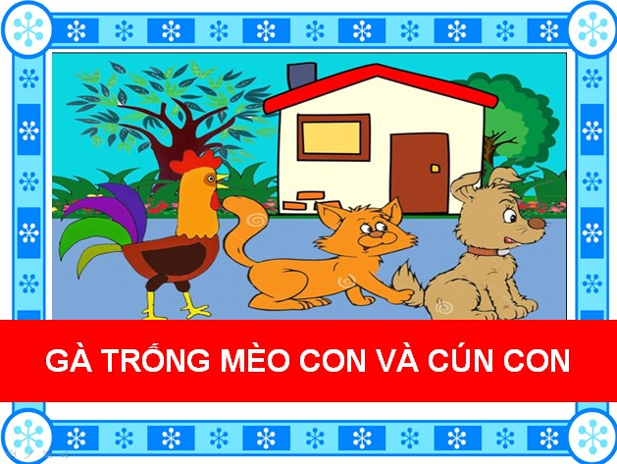
Bức tranh này tương ứng với bài hát nào?

Slide 24
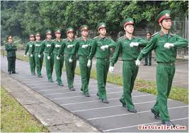
Bức tranh này
tương ứng với bài hát nào?
Bức tranh này tương ứng với bài hát nào?
Bài hát: Chú bộ đội

Slide 25
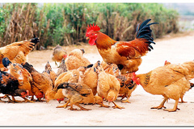
Bức tranh này tương ứng với bài hát nào?
Bài hát: Đàn gà trong sân

Slide 26

BÀI HỌC ĐẾN ĐÂY LÀ KẾT THÚC
XIN CHÂN THÀNH CẢM ƠN!

